Slide 1
Robert BERNARD
Ses études supérieures

Slide 2
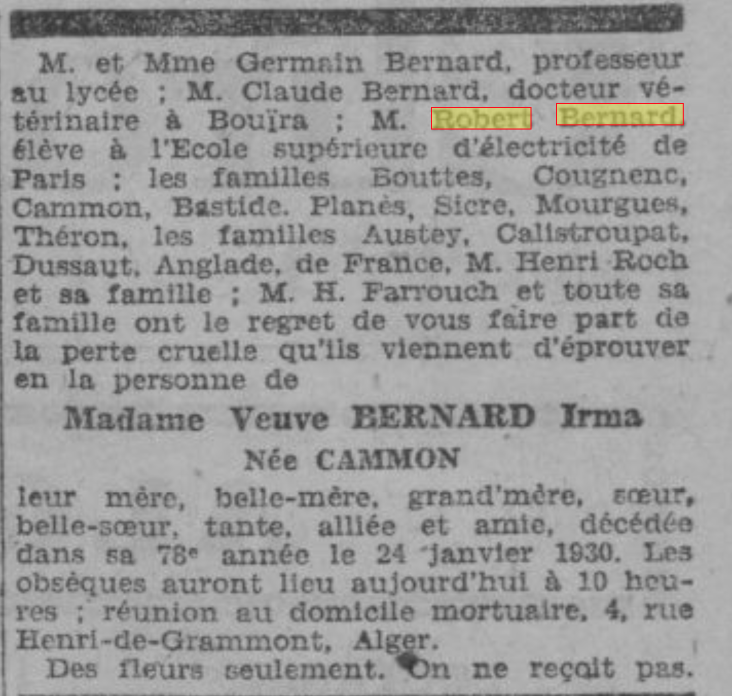
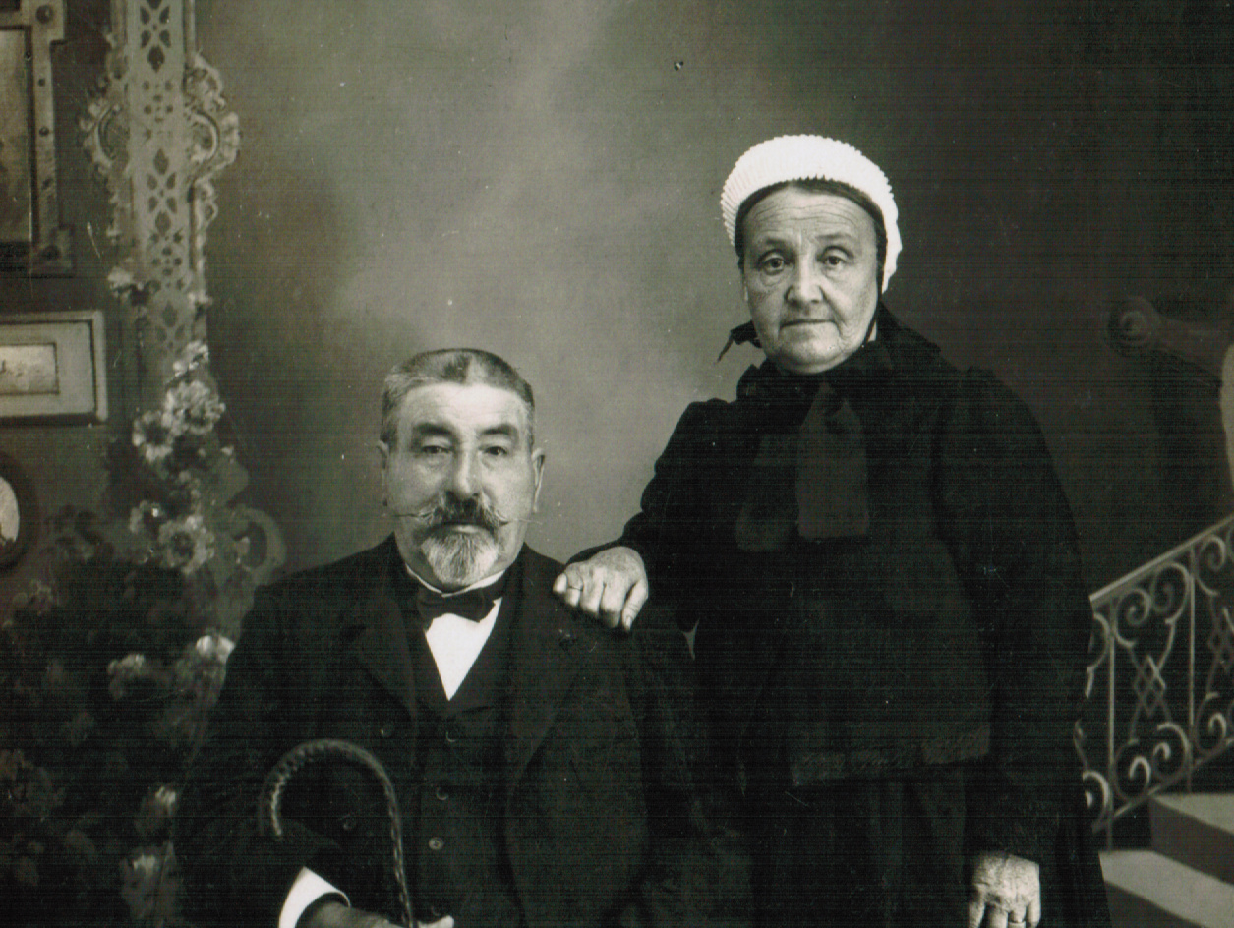
Départ de cette recherche
Irma CAMMAN

Slide 3
Quelle est cette école?
Ecole supérieure d’électricité de Paris → Supélec (Centrale Supélec)
Supélec a un service d’archives à Gif-sur-Yvette!
Irma CAMMAN étant décédée en janvier 1930, j’en déduis donc que Robert faisait partie de la promotion 1930.
Je contacte l’école qui m’envoie très rapidement une copie du dossier.

Slide 4
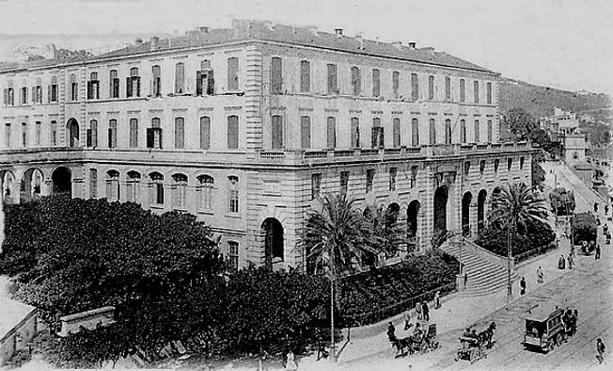
Scolarité au lycée d’Alger
Robert a passé un bac C suivi d’une année en «mathématiques élémentaires» et d’une année en «mathématiques spéciales» au lycée d’Alger («math élem» et «math spé»).

Slide 5
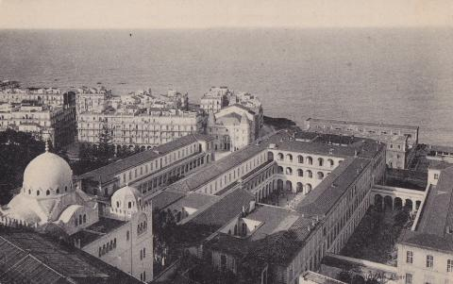

Slide 6
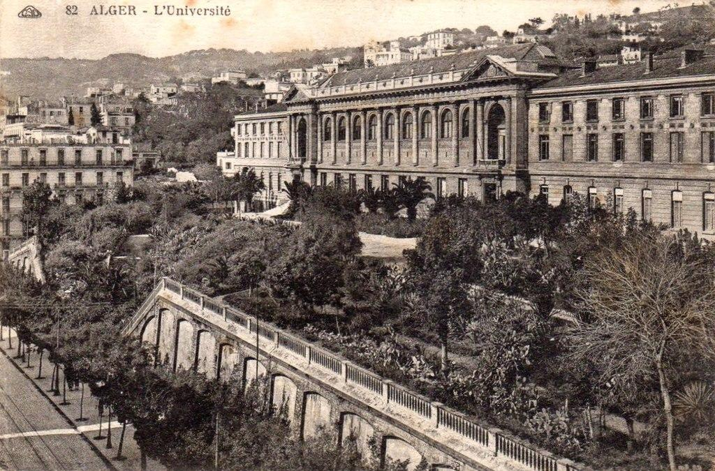
Etudes supérieures à Alger
Ensuite, il a étudié deux années scolaires à la faculté (université) d’Alger où il a obtenu le certificat de mécanique rationnelle, le certificat de physique appliquée et le certificat de physique générale. Il y a également appris l’anglais.

Slide 7
Diplôme d'électricité à Supélec
Avec sa licence en poche, Robert pose sa candidature pour intégrer Supélec à Paris en expliquant son parcours scolaire. Il est accepté et aura même droit à
une bourse. Le voilà donc étudiant à Malakoff.
Il habite en résidence universitaire au 21 boulevard Jourdan, Paris XIVe et rejoint quotidiennement son école à quelques 3 km de là. Aujourd’hui, ce bâtiment héberge la fac de droit (université Descartes). Supélec a déménagé à Gif-sur-Yvette sur la plateau de Saclay.
Robert passera une année scolaire dans cette grande école renommée. Il y sera un (très) bon élève, finira sa formation avec une moyenne de 15,78/20 et sera classé 54ème/162.
Il sera ensuite recruté par le Gouvernement Général d’Alger en tant qu’ingénieur dans le service “électrification”.

Slide 8
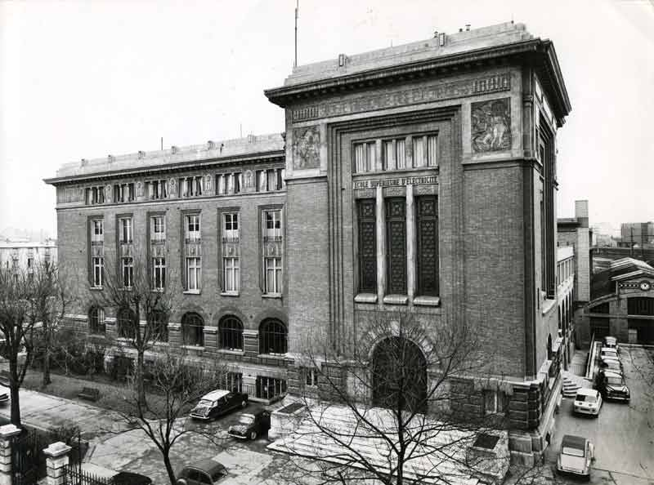

Slide 9
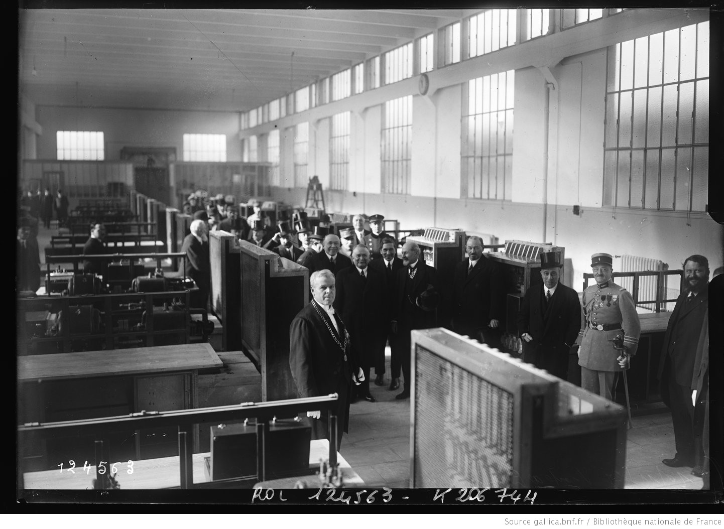
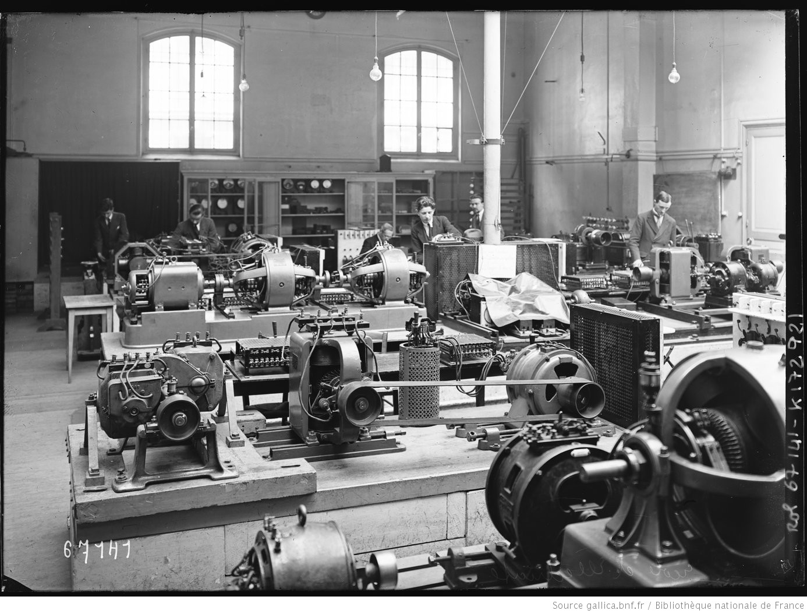
visite du président Doumergue en 1927

Slide 10
Le dossier

Slide 11
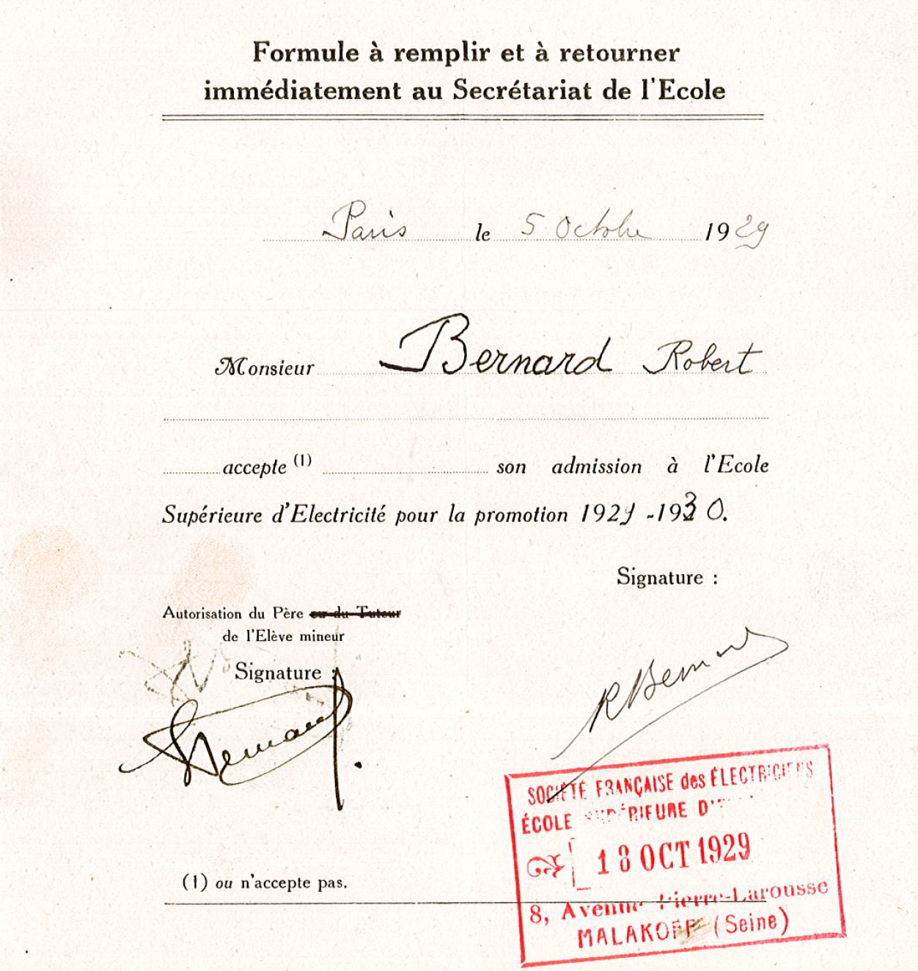

Slide 12
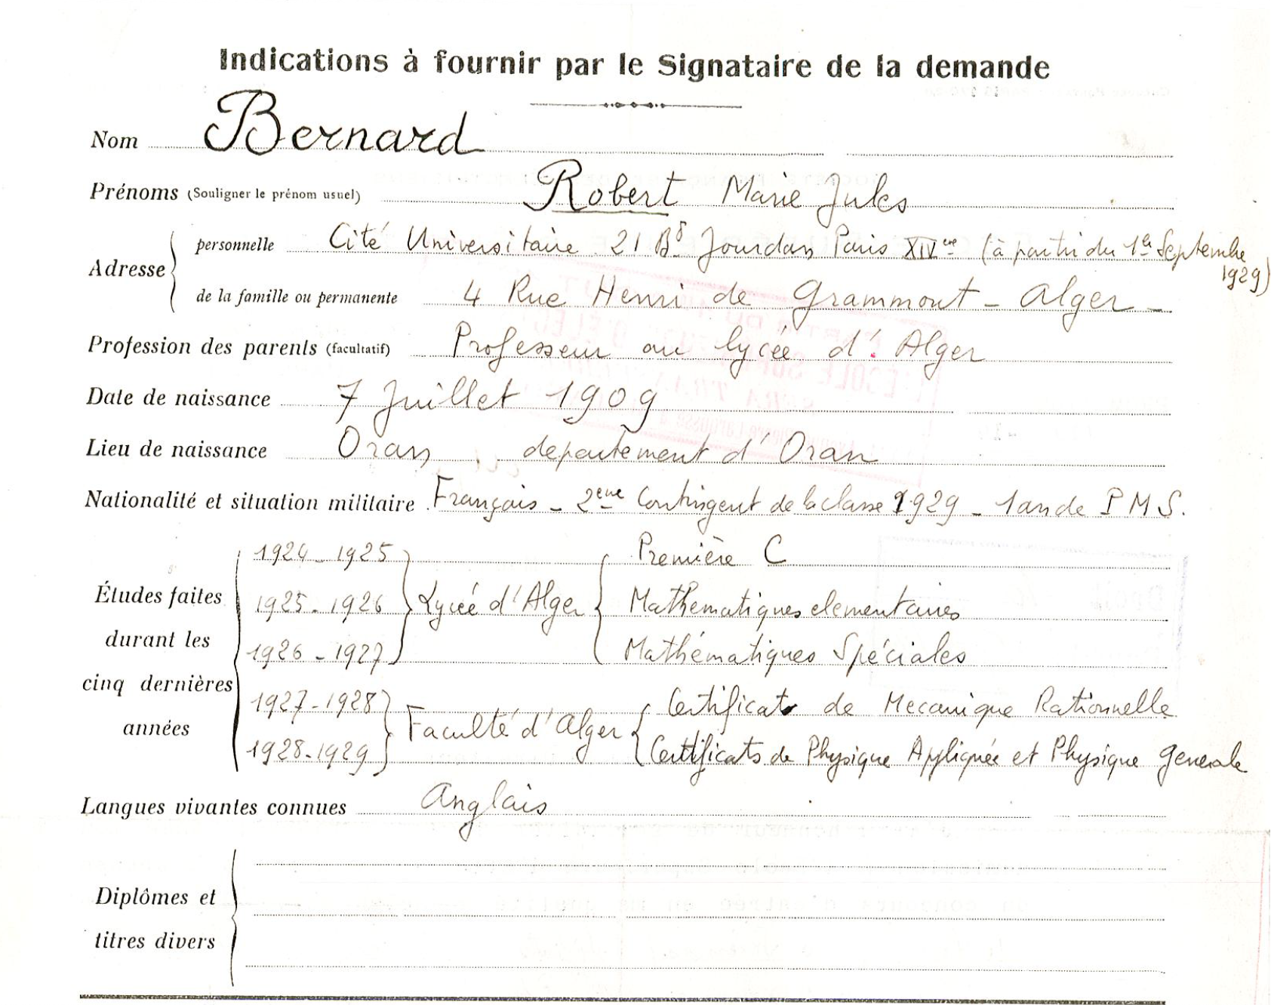

Slide 13
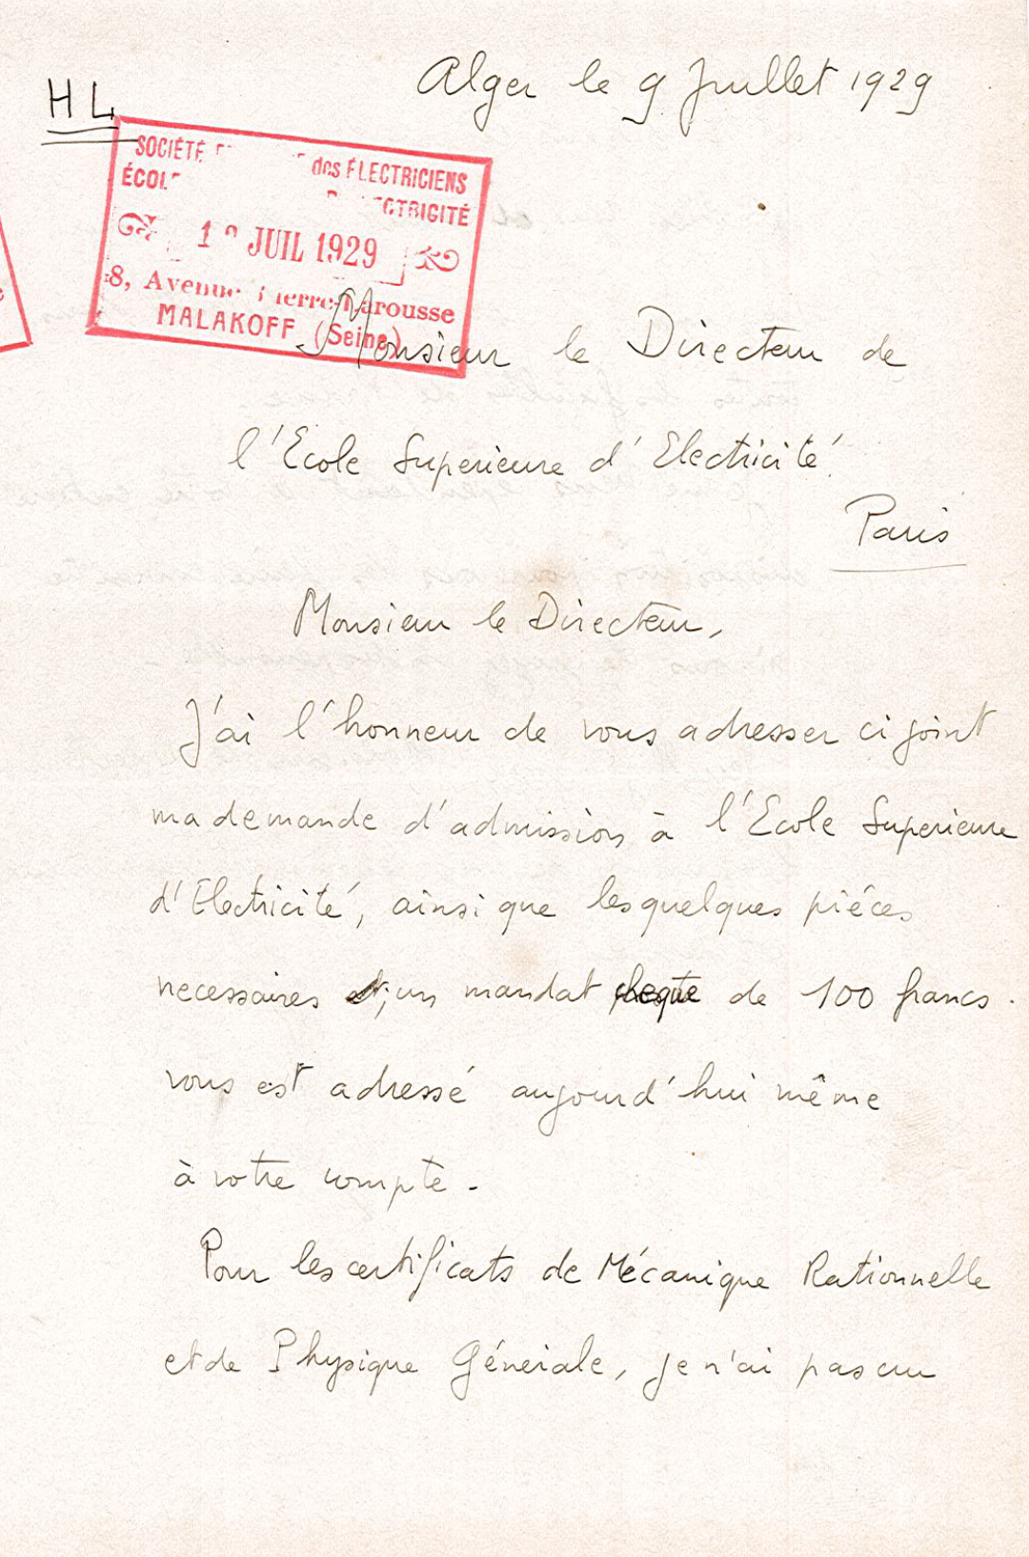
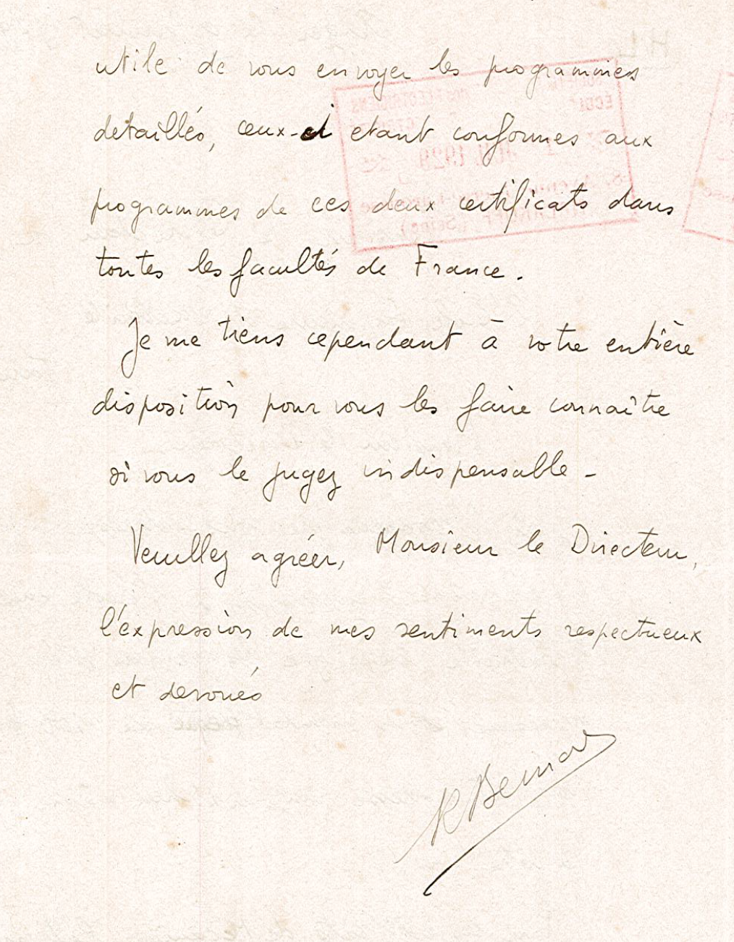

Slide 14
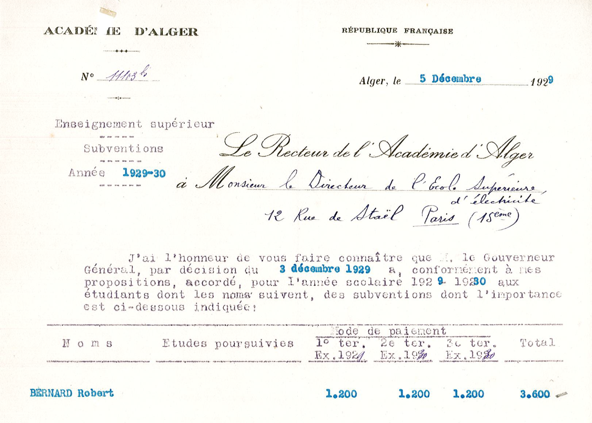

Slide 15
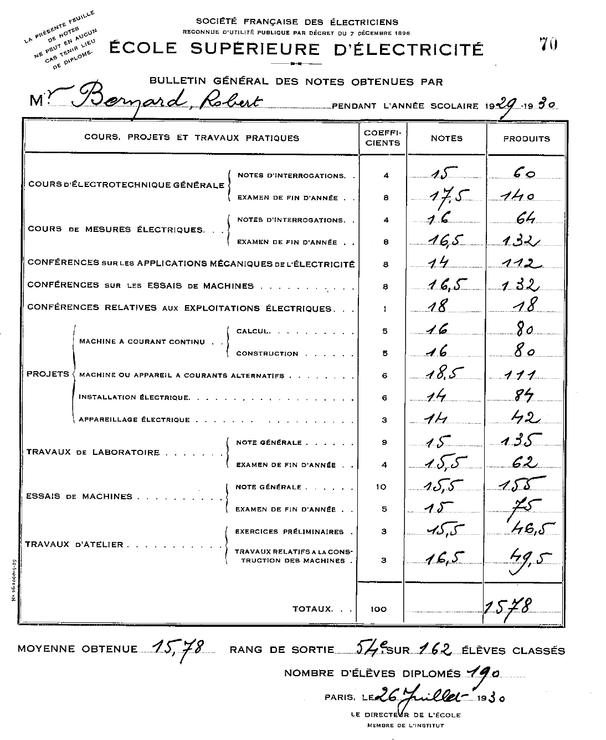

Slide 16
Sources
Retronews pour l’article de journal.
Wikiwand et Wikipédia pour les images.
Dossier personnel de mon grand-père étudiant à Centrale Supélec.

